Slide 1
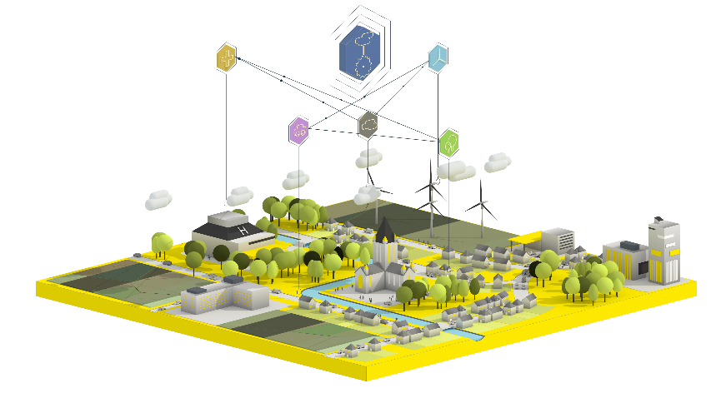


VLOCA
VLAAMSE OPEN CITY ARCHITECTUUR
Data Broker

Slide 2
AGENDA
Inleiding & reflectie vorige workshop
Terminologie
Wat is een data broker (component) ?
Data Publishing & Data Broker
Open Discussie
AS IS
TO BE
Notes:
DEEL 1
- Korte reminder Vloca
- Intro Kennishub, korte walkthrough door Stefan
- Overlopen van aangemelde projecten
- Feedback op het invullen van de aanmelding => community of practice voor de toekomst
- Semantische overzichtsfiguur van Stefan in toegankelijke vorm als overgang naar Deel 2 (inzoomen op principes)
DEEL 2: Principes die voedend zijn voor de architectuur (30') Mathias en Nils (imec)
- Kort overzicht van de principes die er vandaag op de KH staan, wat ontbreekt er?
- Feedback op principes mondeling en dan doorverwijzen naar de KH
- 1-op-1 sessies als voorstel om in de diepte over principes te spreken
DEEL 3: Governance, verloop en planning (30') Nele en Piet (VITO)
- Uiteenzetting van de cocreatie en governance trajecten – gekoppeld aan agenda 2020-2021

Slide 3
Inleiding en reflectie workshop 1

Slide 4
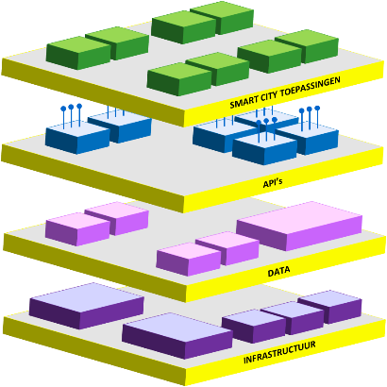
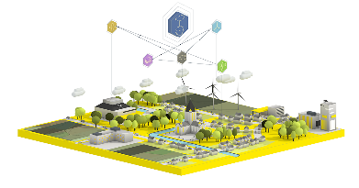
Selecteer Smart City bouwstenen die voldoen aan VLOCA standaarden
Notes:
Het bouwplan van VLOCA bevat tal van componenten. Allemaal volgen ze een aantal beschreven principes en standaarden. Dit maakt het voor een lokaal bestuur mogelijk om de juiste bouwstenen te kiezen, zonder vrees dat ze niet met elkaar gaan werken.

Slide 5
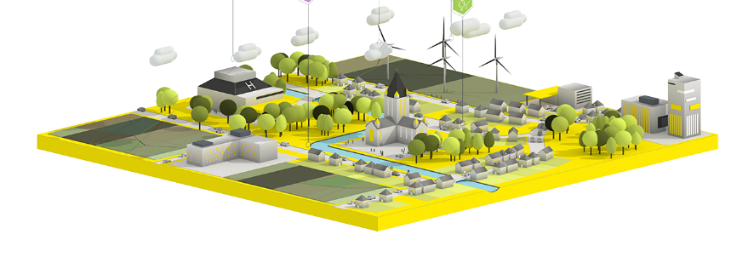
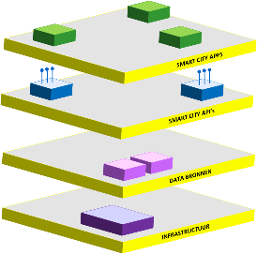
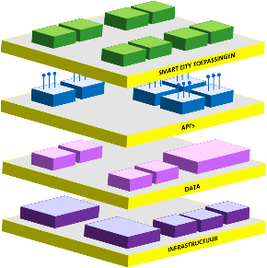
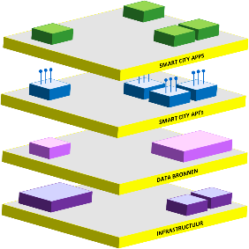
Geconnecteerde smart city oplossingen silo’s en vendor lock-in vermijden => “city data broker”
Slimme verlichting
Parking sensoren
Slimme
vuilbakken
Notes:
Zo kan je een toepassing maken die op maat is van jouw lokaal bestuur, maar toch inzetbaar kan zijn in andere gemeenten.

Slide 6

Bouw je eigen smart city op maat van je lokaal bestuur => “regional data broker”
City 1
City 2
Other
Notes:
Zo kan je een toepassing maken die op maat is van jouw lokaal bestuur, maar toch inzetbaar kan zijn in andere gemeenten.
Belangrijk hierbij is dat alle toepassingen samen één werkend geheel vormen. Hiermee werken we het vormen van silo’s tegen. Dit zijn toepassingen waarvan de vier lagen enkel voor zichzelf werken. Door te werken vanuit een werkend geheel, staan de vier lagen open voor gebruik van andere toepassingen.
Hierdoor moet men dus niet het warm water keer op keer uitvinden als het elders als uitgevonden is.

Slide 7
Actieve VLOCA trajecten (03/2021)
Water in de stad
Mobiliteit: hoppin-punten
Lawaai
thematisch
Data Broker
topic
technisch
Linken van ongestructureerde data (PROBE)
touch
Urban Digital Twin
GET IN TOUCH !
vloca@vlaanderen.be
vloca.vlaanderen.be

Slide 8
Lopende VLOCA trajecten (02/2021)
Input kennishub & co-creatie
Consolidatie in standaarden en draaiboeken
Water in de stad
19/11
15/12
25/2
18/3
22/4
2021
Mobiliteit (hoppin-punten)
10/12
11/2
11/3
8/4
6/5
Data Broker
3/2
3/3
Urban Digital Twin
0
1
2
3
4
Lawaai
0
1
1-2
3-4
Linken van ongestructureerde data (PROBE)
0
K
1-2
3-4
…
0: voortraject
K: kennismakingssessie
1-4: co-creatie sessies

Slide 9
Reflectie vorige workshop
Welke rol spelt een databroker ?
In Gent Data Broker gaat het over een City (Of Things) Data Broker, met aandacht voor het economische, technische, legale en functionele plaatje. Daarbij zijn specifieke keuzes gemaakt voor bijvoorbeeld het gebruik van Linked Data.
Aanbesteding Brugge gaat over een “Smart City Data Platform”
In Antwerpen heeft ACPAAS ook het doel om te evolueren naar een generiek data platform.

Slide 10
Reflectie vorige workshop
Aangehaalde uitdagingen / vragen :
Software/data engineering en onderhoud :
Open source is goed, maar vraagt ook onderhoud.
Evolutie van standaarden : hoe managen ?
Data governance & architecture ?
Waar kan Vlaanderen de steden ontzorgen ? Kan er sprake zijn van “totale ontzorging” ?
Meer genuanceerd : welke elementen worden beter op regionaal niveau opgelost en welke lokaal ?
Hoe kunnen de steden aligneren met de regionale ontzorging ?
En bijvoorbeeld zich groeperen om de economies of scale te krijgen ?
Conflicteert een initiatief van B/R/L met het relance plan ? (sensor platform bijvoorbeeld)

Slide 11
Reflectie vorige workshop
Reeds enkele richtinggevende antwoorden :
Relance plan gaat GEEN monoliet platform in de markt zetten
Focus op
standaarden
open source componenten en tools
Drempelverlagend voor publicatie van open linked data
Het DNB kan zeker een rol spelen in realisatie van het relance plan
Maar is nog in volle definitie
Data Governance zou een GEDEELD probleem moeten zijn (regionale, lokale overheden ism industrie)
Ontzorging van steden op de “goeie” plaatsen is de uitdaging

Slide 12
Koppeling naar deze workshop
Wat gaan we in deze workshop doen ?
Proberen verder te definieren waar ontzorging belangrijk is, adhv een meer architectural plaatje van waar een data broker zich situeert binnen een gefedereerd data platform.
Aantonen dat stedelijke platform ambities (vb. Brugge aanbesteding) en realisaties met roadmap (vb. ACPAAS) zich perfect kunnen aligneren met die regionale ontzorging (dat is de key doelstelling).
We willen ook aantonen dat smart city data management een holistische benadering vraagt :
Wisselwerking op gemeentelijk/stedelijk niveau
Data behoefte op bovenlokaal niveau

Slide 13
Terminologie:
nood aan een lingua franca voor het data ecosysteem

Slide 14
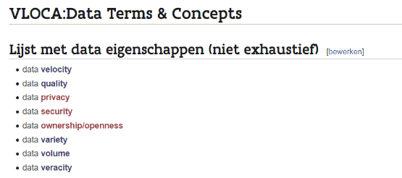
De eigenschappen en karakteristieken van (big) data
De 3 V’s, 5 V’s, 10 V’s, 14 V’s, 17 V’s, ... van (big) data
Eenduidige definities zijn toch niet evident, en dit blijft evolueren omdat data steeds complexer wordt om te ontginnen.
Maar die zijn wel nodig om te kunnen nadenken over data beheer en IT oplossingen daarvoor (VLOCA doelstelling)
Dus, we gaan die alvast moeten definieren in VLOCA
https://vloca-kennishub.vlaanderen.be/vloca-kennishub/VLOCA:Data_Terms_%26_Concepts
Open voor co-creatie

Slide 15
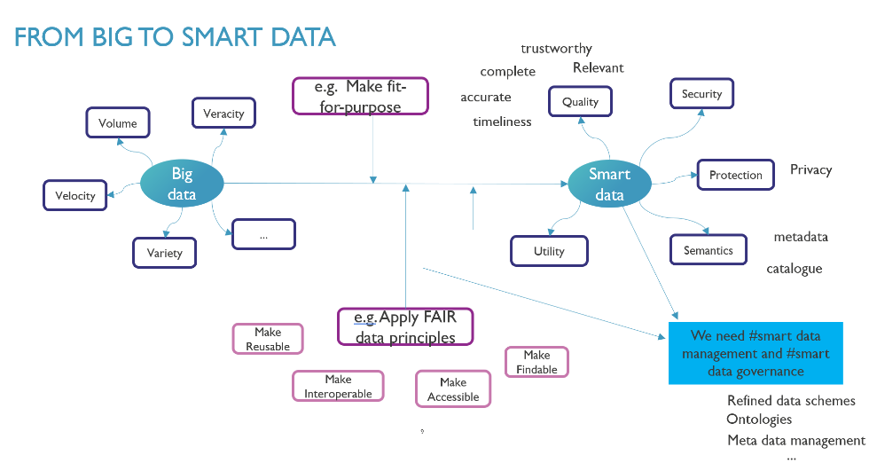
Wat is “smart data”?
Open voor co-creatie
Bron Smart Data : PES toolkit, European Commission

Slide 16
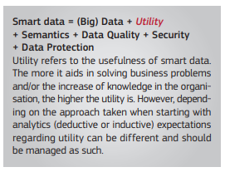
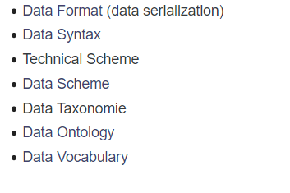
Wat is “smart data”?
Bron : PES toolkit, European Commission
Wordt de data veilig opgeslagen en beheerd (fysisch / virtueel)
Gaat over een vocabularium. Een data cataloog groepeert meta-data beschrijvingen en is een belangrijk onderdeel
Is de data compleet/valide genoeg ? (bv context)
Hoe wordt omgegaan met data privacy en vertrouwelijkheid?
Open voor co-creatie

Slide 17
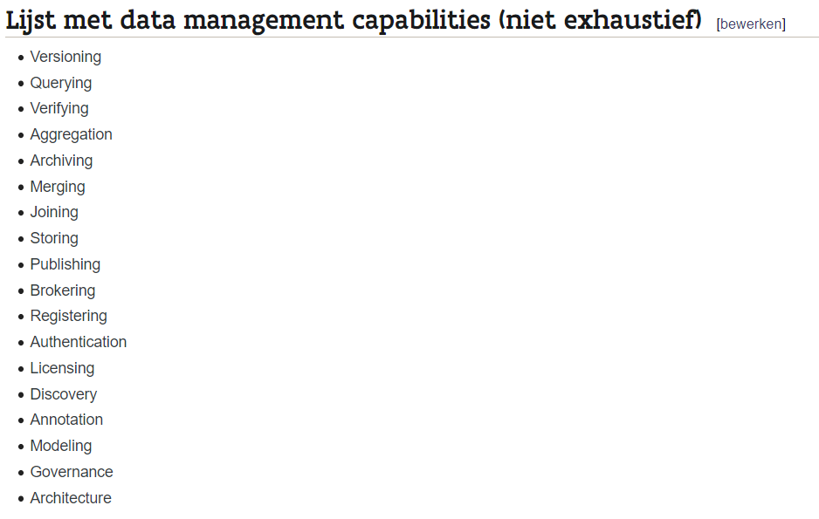
Wat houdt het beheer van Smart Data in ?
Open voor co-creatie

Slide 18
Wat is een data broker ?

Slide 19
Definitie op de VLOCA pagina
Data broker - user's Wiki! (vlaanderen.be)
Een vlag die vele ladingen dekt:
Enkel het broker gedeelte van een dataplatform
… of het hele platform
… of iets ertussen?
Een kadering in het smart data landschap

Slide 20

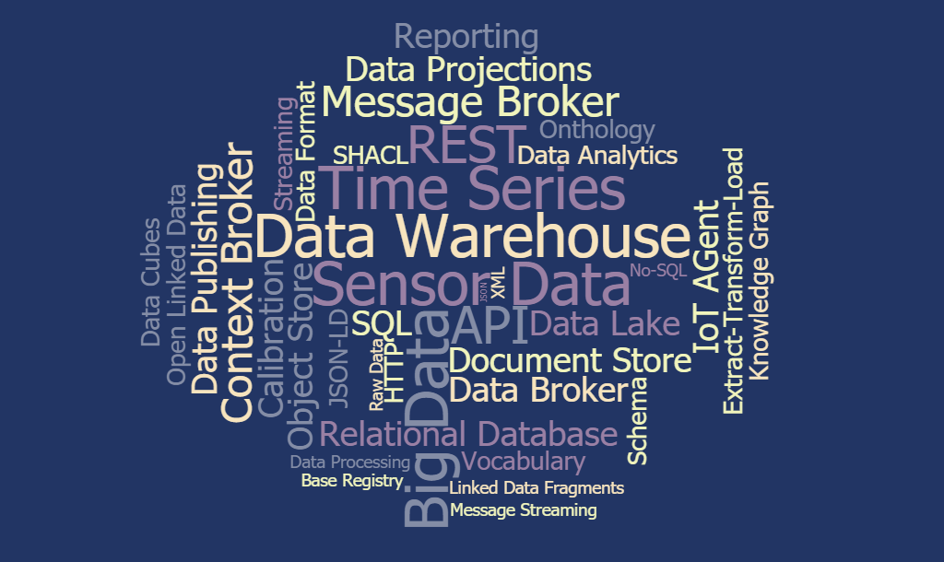

Slide 21
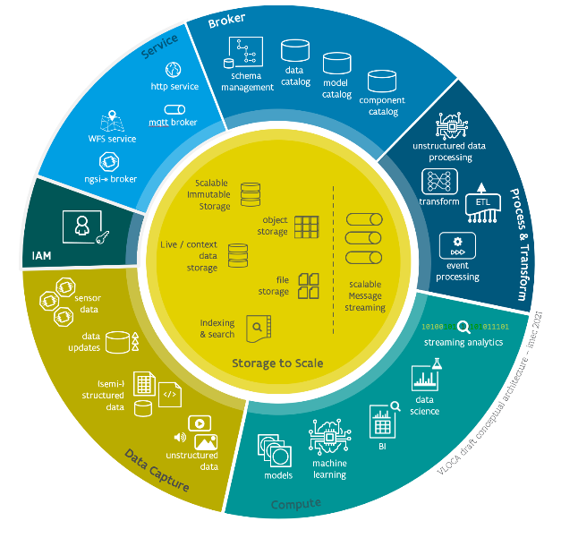
Smart Data Management
We brokeren meer
dan enkel data!
Data komt
er hier weer uit
Afgeleide datastromen
ontstaan hier
Wat ontbreekt hier nog?
GIS data
Low latency data
Personal data management
Data komt
hier binnen
Where the magic
happens ...

Slide 22
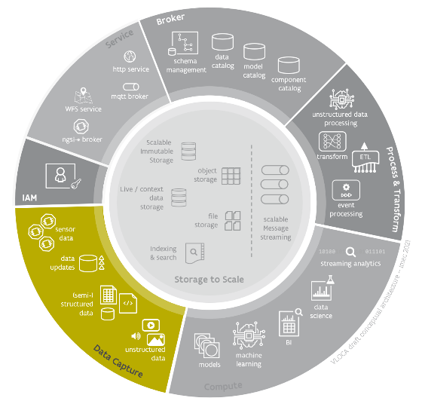
Data Capture
Instroom van data op het platform
Sensor data
Data transacties
Gestructureerde data (data set)
Semigestructureerde data
Ongestructureerde data
Video/audio feed
Video/audio/tekst

Slide 23
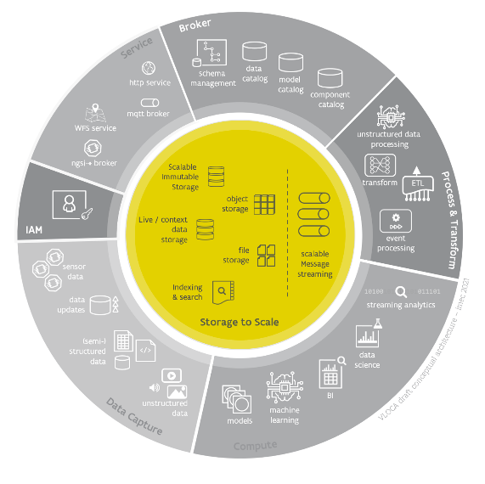
Storage to scale
Opslag van data
In functie van behoeften
Opslag op schaal en fit for purpose
Aandacht voor retentie en archivering
Data streaming
Maakt mogelijk om data end-to-end te laten stromen
Faciliteert data projecties (afgeleide stromen)

Slide 24
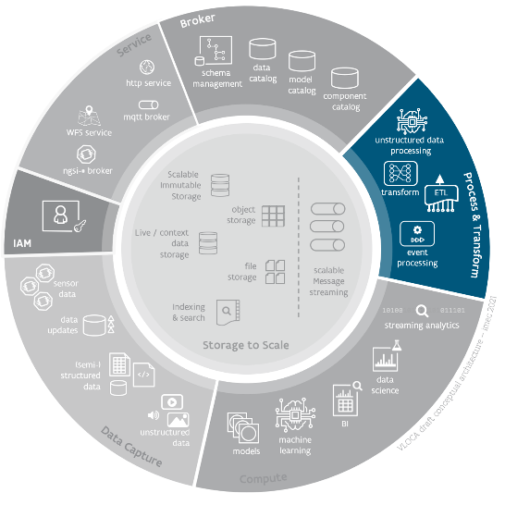
Process & transform
Mogelijkheid om data te ‘projecteren’, bijvoorbeeld:
Verwerken
Transformeren
Verrijken
Pseudonimiseren
Aggregeren
…
Verwerking kan ook op streams door bijvoorbeeld machine learning toe te passen op een video-feed en om te zetten naar gestructureerde data (detectie personen, ANPR, …).

Slide 25
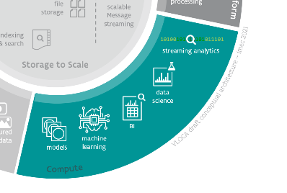
Compute
Modellen en algoritmes die met de data werken om tot nieuwe inzichten te komen en om processen te automatiseren
Modellen: interoperabele en/of portabele modellen die kunnen worden ingezet voor simulatiedoeleinden
Machine learning: machine learning en hun training ten behoeve van het verwerken van datasets en datastromen
Streaming analysis: de mogelijkheid om datastromen al dan niet met behulp van complex modellen te analyseren (e.g., kallibratie)
Data science: Tools om statistische analyse uit te voeren op databronnen om verbanden te ontdekken en computationele modellen samen te stellen
BI & reporting: Tools om de data voor te bereiden voor rapportering of analyses zodat bij het opvragen van de rapporten deze data onmiddellijk beschikbaar is

Slide 26
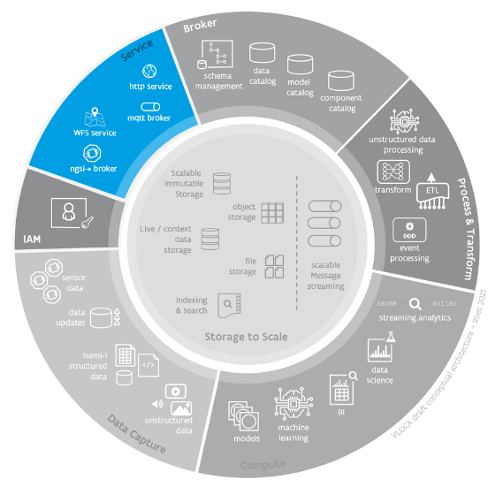
Service
Publiceer dezelfde data met verschillende protocols en in verschillende formaten.
Streams voor low-latency levering met fit-for-purpose formaten (bv. Parquet)
Standaard interfaces voor maximale interop (Fiware, OGC, …)
De kracht van Http voor efficiënte data-transfer

Slide 27
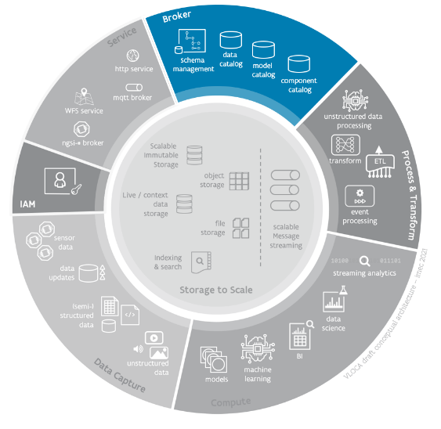
Broker
Catalogus van databronnen met metadata
Beheert smart data
Refined Schema
Semantics
Syntax (schema + format)
Version
Metadata
Catalogus van modellen: model-as-a-service, mobiele modellen, koppelbare modellen
Catalogus van herbruikbare componenten: (RML) mappings, pipeline componenten, services en clients, …

Slide 28
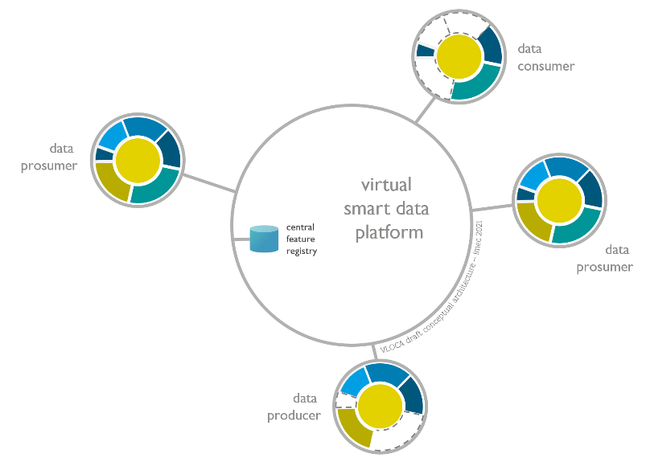
Virtual Smart Data Plaform
Een virtueel platform bestaande uit verschillende tenants
Locale en bovenlokale besturen
Vlaamse agentschappen
Onderzoeksinstellingen
Intercommunale dienstverleners
Bedrijven

Slide 29
Linked Data Event Streams
bouwstenen voor een open sensor data platform
Notes:
Bij voorkeur deze gebruiken als start dia

Slide 30
Recap vorige toelichting vanuit Relance:
Probleemstelling
Hoe maken we van real time sensordata een belangrijke hefboom voor duurzame groei van de Vlaamse data-economie?
huidige platformen zijn niet altijd geschikt om grote volumes sensordata aan te bieden op een kostenefficiënte manier
smart city toepassingen zijn vandaag nog te veel maatwerk en onvoldoende schaalbaar
sensordata ontstaan in silo’s en bieden op zichzelf onvoldoende meerwaarde voor nieuwe business modellen, niet gestandaardiseerd
een dreigende vendor lock-in op sensordata en geconsolideerde smart city markt vormt een sterke rem op de innovatie

Slide 31
Hoe? En welk effect beogen we?
Sensordata zijn een groeimarkt voor de data-economie van morgen
Doelstellingen
Business voordelen
Herbruikbare open source componenten aanbieden aan de markt die kostenefficiënte publicatie van grote volumes sensordata in real time toelaat - interoperabiliteit
Inzetten op open standaarden zodat sensor data sensor-agnostisch wordt en ‘loskomt’ van de leverancier vd sensor en vlot gerelateerd kan worden aan slow moving data (vb. basisregisters)
Ecosysteem van ‘samenwerkende’ sensor dataplatformen tot stand brengen
Innovatiesnelheid en time to market van Vlaamse bedrijven gevoelig verhogen. Dit is een voorwaarde voor de veerkracht van onze Vlaamse bedrijven
Realtime en gepersonaliseerde data zijn een vereiste voor digitale transformatie geworden
Self Service by design en betaalbaar te gebruiken door de gehele markt (incl KMO)

Slide 32
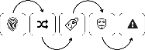
Sensor data platform
nieuwe businessmodellen op sensordata
relance
Standaardisering en open source componenten
Linked data, archivering, indexering, mapping, …
governance
ecosysteem
standaarden
Dataleveranciers en sensordatabronnen

Slide 33
Wat we beogen…
Publicatie
Moet toelaten om sensordata vlotter duurzaam te publiceren op een interoperabele manier
Afkomstig van vele input formaten
Verder bouwen op Oslo standaarden
Hergebruik toelaten van reeds uitgevoerde mapping en optimalisaties door andere partners in het ecosysteem
Een oplossing bieden voor gestandaardiseerd archiveren van data
Hergebruik
Moet toelaten sensor data en context data te raadplegen
Voor mens en machine
Schaalbaar
Puntbevragingen en batch operaties: Makkelijk bevraagbaar en combineerbaar over domeinen heen

Slide 34
Hoe?
Standaarden
We ontwikkelen nieuwe standaarden en implementeren deze.
We werken een Europese specificatie uit voor Linked Data Event streams
Ecosysteem & Community
We haken in op bestaande ecosystemen en communities
We zetten een brede ecosysteem werking op poten tussen publieke, privaat en academische wereld (incl de developer community) → adoptie
We supporteren het ecosysteem met een testbed/incubator, specificaties en bouwblokken
Governance
Governance van standaarden en bouwblokken
Bouwblokken marktplaats
Bouwblokken
Uitwerken bouwblokken als managed services (sleutelbouwblokken zelf uitwerken) en onderhouden deze.

Slide 35
Open Discussie – AS IS
Hoe kunnen bestaande
platformen / architecturen / initiatieven
hieraan bijdragen en/of hiermee aligneren?
KH Open voor co-creatie
https://vloca-kennishub.vlaanderen.be/vloca-kennishub/Categorie:Data_Broker

Slide 36
Open Discussie – TO BE
Welke initiatieven zitten er aan te komen en hoe kunnen deze hiermee aligneren ?
KH Open voor co-creatie
https://vloca-kennishub.vlaanderen.be/vloca-kennishub/Categorie:Data_Broker

Slide 37
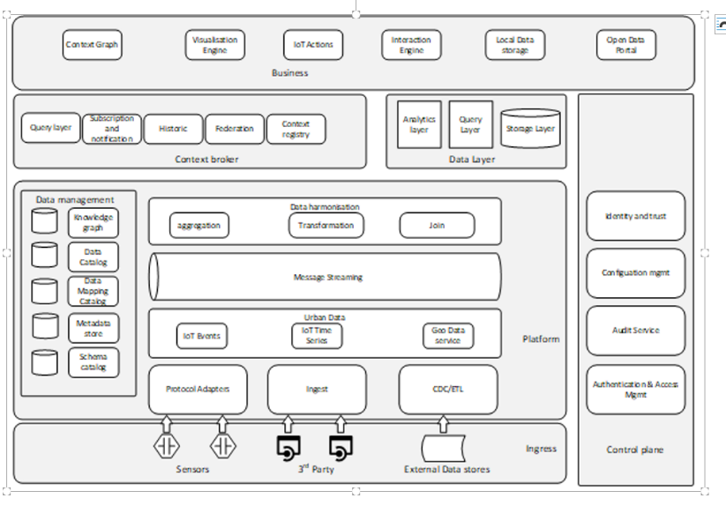
Voorbeeld : aanbesteding B/R/L

Slide 38


Meer informatie
vloca.vlaanderen.be
vloca.vlaanderen.be/trajecten/Mobiliteit-mobipunten/
vloca@vlaanderen.be

